Slide 1
CÓDIGOS QR

Slide 2
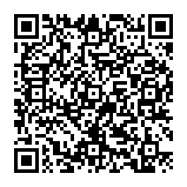

¿Qué es un Código QR?
Significa “Código de Respuesta rápida“
Creados en 1994 por Denso Wave
Sistema para almacenar información en un código de barras bidimensional o matriz de puntos
Los tres cuadrados que se encuentran en las esquinas permiten detectar la posición del código al lector.
Dicho código se puede leer mediante una app de Lector de Código

Slide 3

¿Qué comunica un Código QR?
Dirección web/URL (Youtube, Redes Sociales, etc)
Número de teléfono
SMS
Mensaje de correo electrónico
Datos de contacto (V-Card )
Texto alfanumérico (texto , números)
Ubicación - google maps

Slide 4
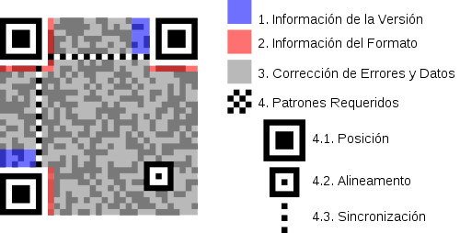
¿Cómo funciona un código QR?

Slide 5
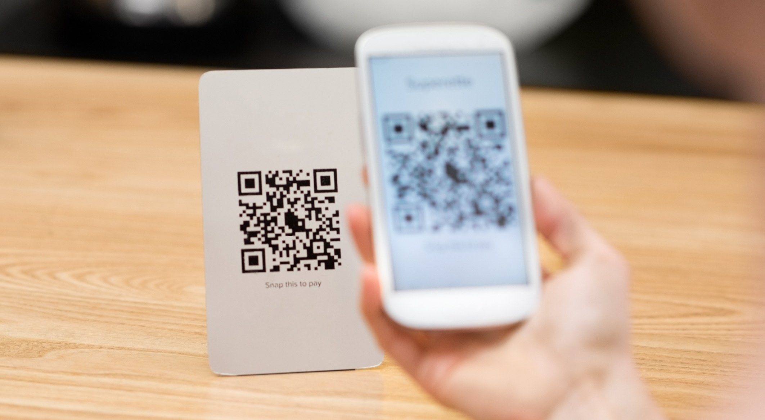
App para lectura de código qr
QR Code Reader

Slide 6
Contiene sus propios datos de corrección de errores, calibración de orientación interna y marcadores de autoalineación.
No importa si el código QR está al revés o envuelto alrededor de una superficie curva, el mensaje aún se transmitirá.

Slide 7
Beneficios:
Avance en la comunicación de las empresas con sus clientes
Ofrecimiento de productos y servicios brindando mayor información
Publicidad inmediata y gratuita
Respuestas permanentes en cualquier momento
Facilidad para registrar y almacenar datos de gran cantidad de elementos

Slide 8

¿Qué otras formas de utilizar los Códigos QR conocen?
¿Cómo aplicarían los Códigos QR en el Colegio? ¿Qué se podría divulgar?

Slide 9

Generadores de códigos QR:
https://www.qr-code-generator.com/
https://www.qrcode-monkey.com/es
https://www.unitag.io/es/qrcode
https://es.qr-code-generator.com/
https://qrcode.kaywa.com/

Slide 10
Trabajo Practico:
“Ciberacoso”
Recolección de datos y características de cada tema expuesto en clase
Elaboración de Códigos QR de cada tema.
Confección de la Carpeta de Campo (Documento Word con la investigación realizada y el proceso de creación de códigos QR)
Seguimiento fotográfico de cada etapa del proyecto
Preparación de stand (ornamentación, elaboración de afiches, exposición de códigos, etc)

Slide 11
Carpeta de Campo
Contiene toda la información que se recolecta en el tiempo de preparación de la investigación, es decir, la documentación en borrador (encuestas, anotaciones, fotocopias varias, fotos del proceso, datos de internet, etc.)
Presenta las diferentes etapas del trabajo.
Se indica el análisis de productos o de servicios existentes, con sus ventajas y desventajas.
Búsqueda y recolección de información
TODO ESTO DEBE IR EN UN TRABAJO WORD USANDO LAS HERRAMIENTAS VISTAS, Y ENVIARLO AL CORREO: profe.ana.r.miranda@gmail.com
ADJUNTAR TAMBIEN EL TRABAJO DE ENCUESTA EN EXCEL Y ENVIAR TAMBIEN AL MISMO CORREO.

Slide 12
Presentación de Carpeta de Campo
Carpeta con hojas tamaño A4.
Las páginas deben estar enumeradas.
La redacción se realizará en tercera persona
En la primera hoja debe figurar:
a. Título: Nombre del proyecto
b. Alumnos: Apellido y Nombres, curso
El informe debe contener:
Título: Claro, breve, atractivo y creativo
Índice
Resumen: Describir en forma clara y breve todos los pasos de la investigación.
Introducción: Antecedentes y razones que motivaron el trabajo, objetivos, situación problemática, etc.
Cuerpo del Informe:

